Slide 1
Modul 4

Slide 2
Modul 4: Bearbeitung und Vorstellung Ihrer Geschichte im Internet

Slide 3
Bearbeitung und Vorstellung Ihrer Geschichte online
Lernergebnisse

Slide 4
Nach erfolgreichem Abschluss dieses Moduls werden die erwachsenen Lernenden in der Lage sein, ... | Wissen | Fertigkeiten | Einstellung
 | Grundkenntnisse in der Bearbeitung von Beiträgen in einem digitalen Format Tatsächliche Kenntnisse über die Bearbeitung eines Podcasts mit Audacity oder ähnlicher Software Tatsächliche Kenntnisse der Videobearbeitung mit Lightworks oder einer ähnlichen Software Tatsächliche Kenntnisse der Bearbeitung einer Animation mit PowToon oder einer ähnlichen Software Praktische Kenntnisse über den Einsatz von Geräten und Software zur Präsentation digitaler Geschichten im Internet Praktische Kenntnisse darüber, wie man digitale Medieninhalte online verbreitet | Diskutieren, wie man digitale Geschichten online bearbeitet und präsentiert Demonstrieren, wie man digitale Medieninhalte online bearbeitet und produziert Digitale Open-Source-Software wie Lightworks und Audacity für die Bearbeitung digitaler Geschichten verwenden Zeigen, wie man Geschichten online auf sichere und verantwortungsvolle Weise präsentiert Identifizieren Sie geeignete Online- und Social-Media-Kanäle, um Ihre Geschichte online zu präsentieren Diskutieren Sie die Urheberrechts- und Lizenzfragen beim Teilen Ihrer Geschichte in einer Online-Umgebung | Bewusstsein für die verschiedenen Komponenten der Bearbeitung digitaler Medien Bereitschaft, digitale Geschichten in Online-Umgebungen zu teilen Verständnis dafür, wie die Präsentation digitaler Geschichten im Internet Kultur, Identität und Geschichte vermitteln kann Würdigung des Beitrags einer Person, die digitale Geschichten produziert und teilt

Slide 5
Nach erfolgreichem Abschluss dieses Moduls werden die erwachsenen Lernenden in der Lage sein, ... | Wissen | Fertigkeiten | Einstellung
 | Theoretisches Wissen über die am besten geeigneten Social-Media-Kanäle für den Online-Austausch von Geschichten Theoretisches Wissen darüber, wie man ein Online-Publikum anspricht und mit ihm in Kontakt tritt, um seine Geschichten zu teilen Theoretisches Wissen über die Auswirkungen der Online-Präsentation digitaler Geschichten zum Austausch mit anderen Theoretisches Wissen darüber, wie Kultur durch digitale Geschichten geteilt wird, wenn sie in Online-Umgebungen präsentiert werden.

Slide 6
Bearbeitung und Vorstellung Ihrer Geschichte online
Digitale Bearbeitung

Slide 7
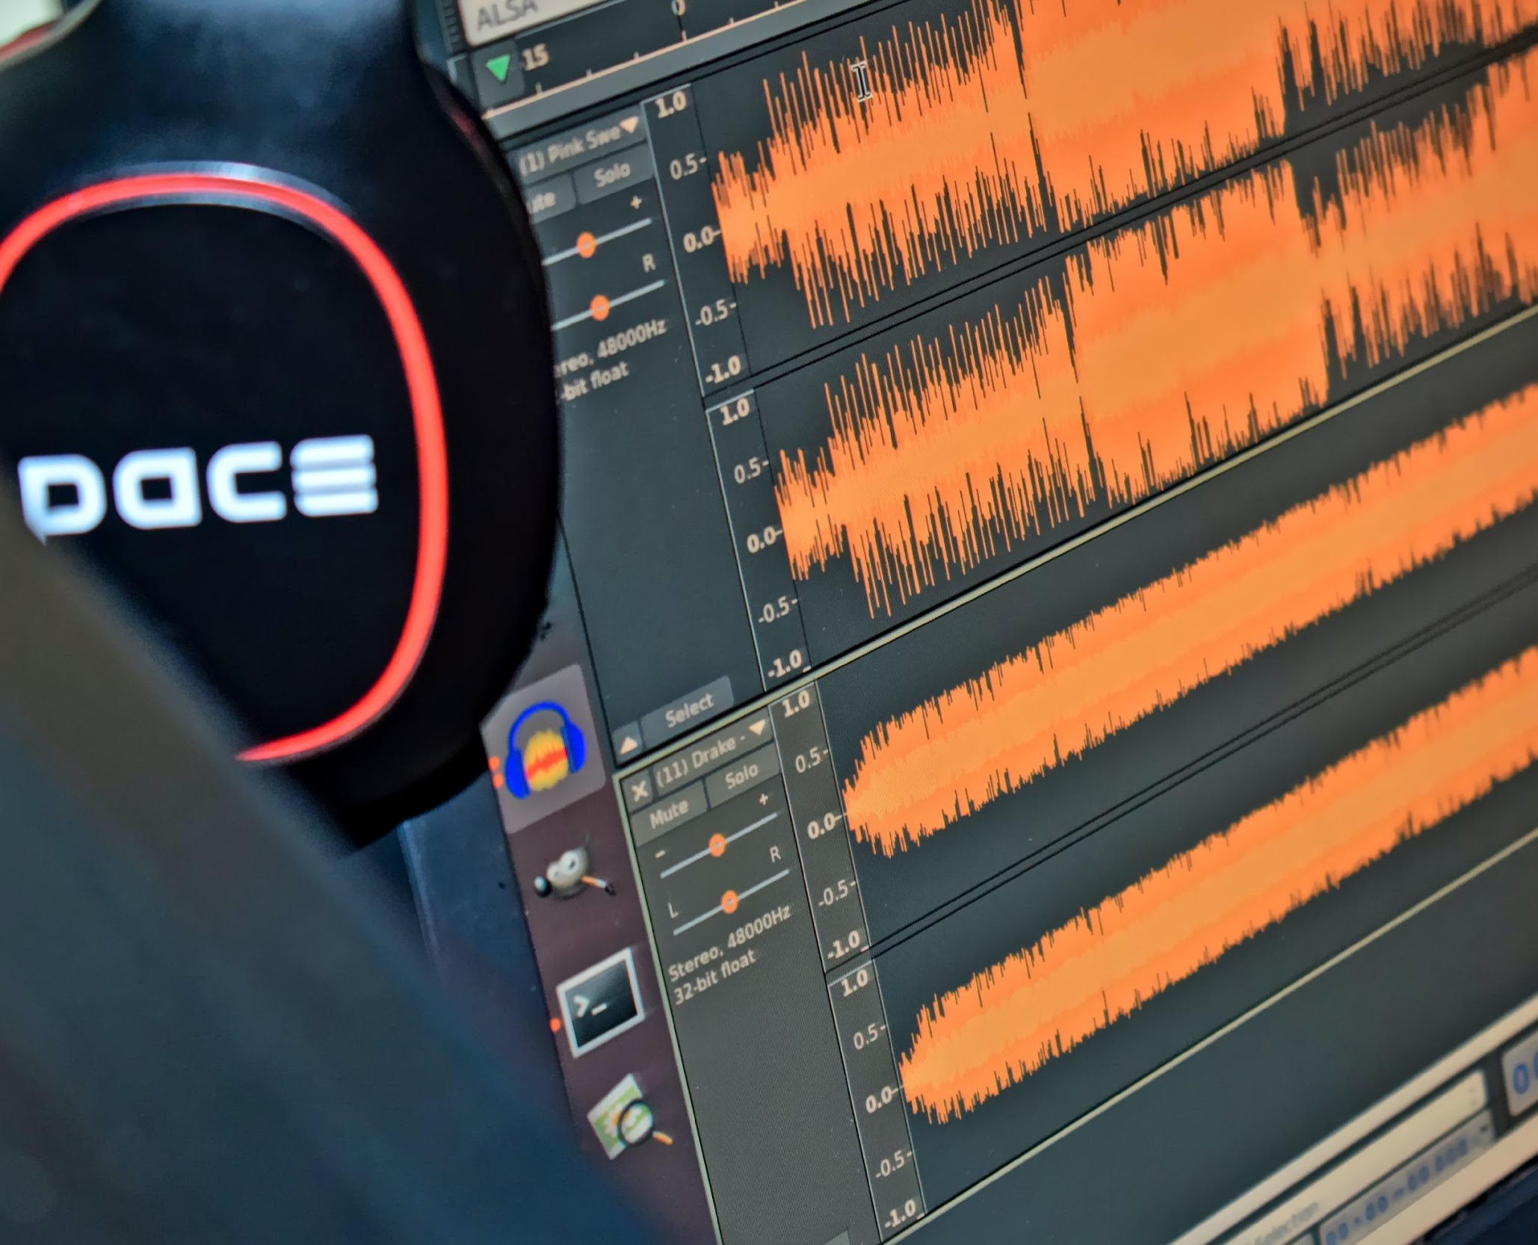
Digitale Bearbeitung Unter digitaler Bearbeitung versteht man die Übertragung von Film und Ton in einen digitalen Editor, um Ihre Mediendateien zu bearbeiten und zu verändern. Hier kombinieren Sie Bild- und Tonteile, um digitale Inhalte zu erstellen und zu veröffentlichen.

Slide 8
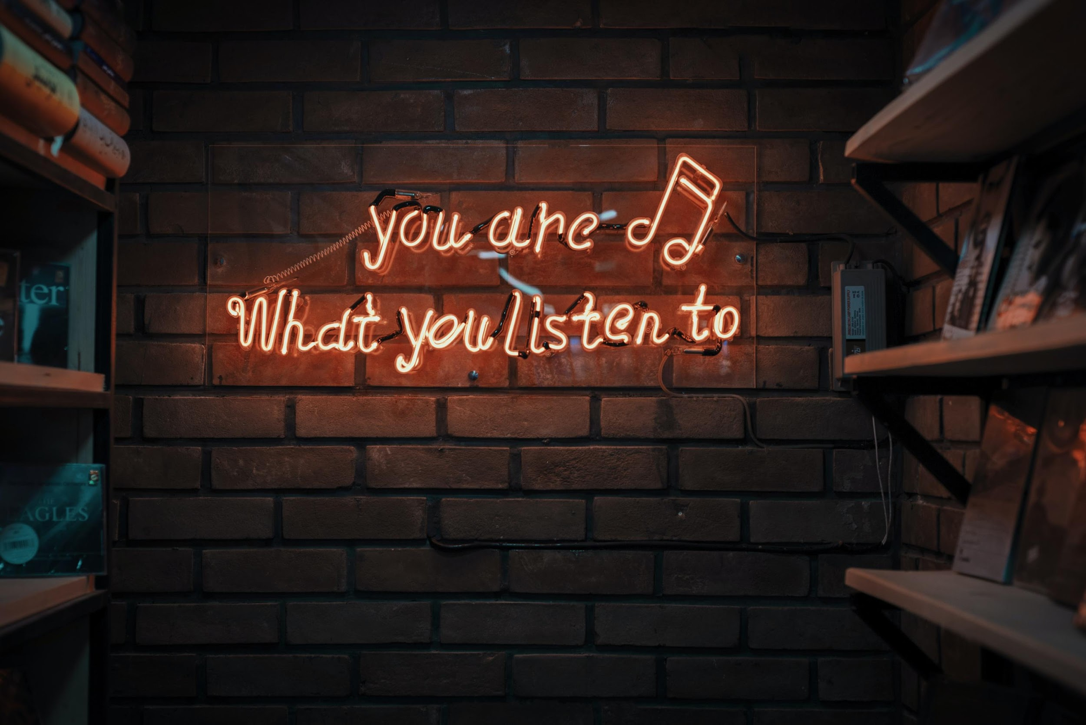
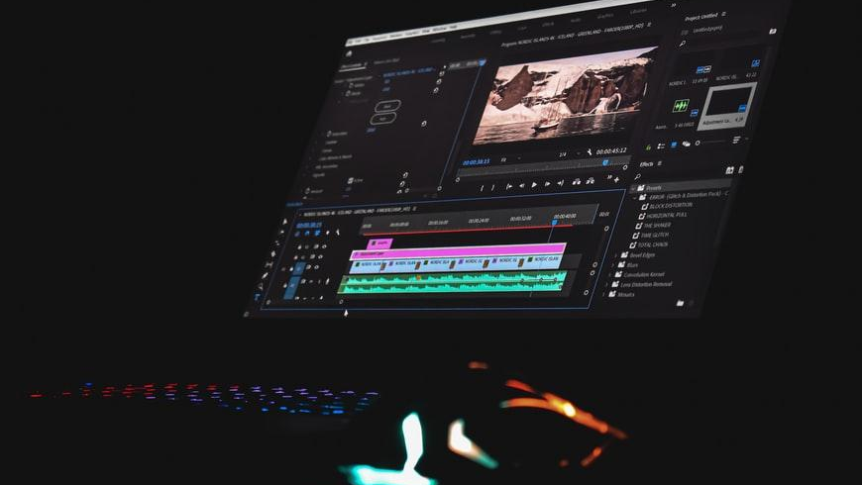
Die Wahl der richtigen Werkzeuge Geschichtenerzähler müssen nicht unbedingt professionelle Tools verwenden - manchmal reicht ein Smartphone aus. Es gibt viele kostenlose Open-Source-Tools, die online zur Verfügung stehen, um Geschichten zu erstellen und zu teilen. Meistens müssen Sie ein Tool finden, das dem Zweck Ihres Projekts, Ihren Fähigkeiten, den verfügbaren Ressourcen und den Bedürfnissen Ihrer Zielgruppe am besten entspricht.

Slide 9
Bearbeitung und Vorstellung Ihrer Geschichte online
Open-source Software

Slide 10
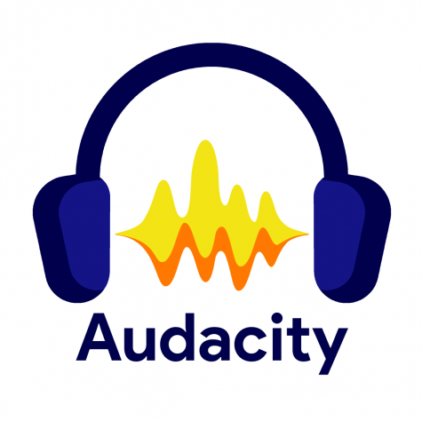
Open-Source-Audiobearbeitungssoftware

Slide 11
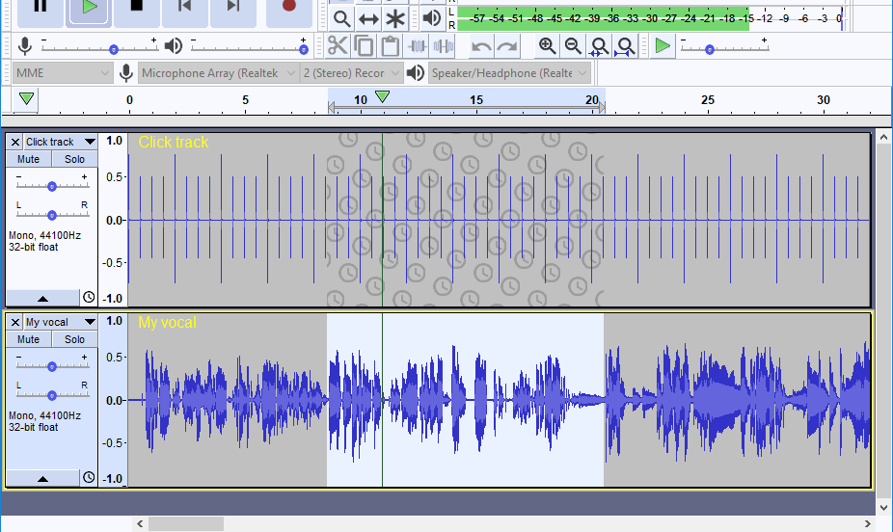
Audacity
Audacity ist ein kostenloser, benutzerfreundlicher, mehrspuriger Audio-Editor und -Recorder für verschiedene Betriebssysteme.
Sie können Musik, Soundeffekte und Audiospuren zu Ihrem Projekt hinzufügen und Ihre eigene digitale Geschichte erstellen.
YouTube Video Tutorial: https://www.youtube.com/watch?v=FiXbfeKA-fk
Kostenloser Download hier: https://www.audacityteam.org/download/

Slide 12
Aufnahme
Audacity kann Live-Audio über ein Mikrofon oder Mischpult aufnehmen oder Aufnahmen von anderen Medien digitalisieren.
Audacity
Funktionen
Ausfuhr/Einfuhr
Importieren, bearbeiten und kombinieren Sie Sounddateien. Exportieren Sie Ihre Aufnahmen in vielen verschiedenen Dateiformaten, auch mehrere Dateien auf einmal.
Bearbeitung
Audacity kann Live-Audio über ein Mikrofon oder Mischpult aufnehmen oder Aufnahmen von anderen Medien digitalisieren.
Effekte
Audacity kann Live-Audio über ein Mikrofon oder Mischpult aufnehmen oder Aufnahmen von anderen Medien digitalisieren.

Slide 13
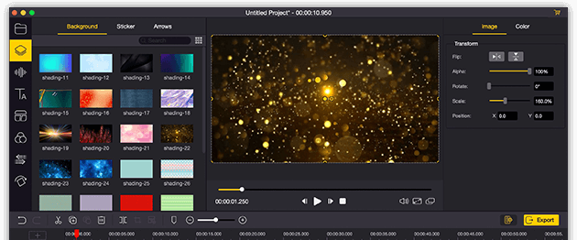
Lightworks ist ein preisgekrönter und leicht zu bedienender Video-Editor mit einer einfachen Benutzeroberfläche, mit der Sie Videos, Töne und Bilder schneiden und zusammenfügen können. Youtube Video Tutorial: https://www.youtube.com/watch?v=gXfyXAwFfVU Kostenloser Download hier: https://lightworks.en.softonic.com/download

Slide 14
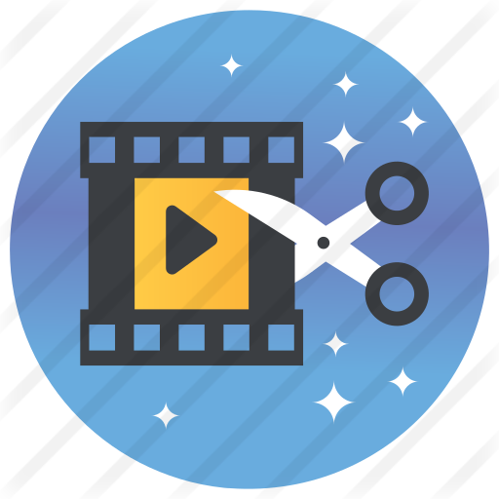
Bearbeitung
Drei-/Vier-Punkt-Bearbeitung, einschließlich Einfügen, Ersetzen, Fit-to-Fill, Backfill, Audio-Nivellierung, Spursynchronisierungswarnungen, mehrere Videos und asymmetrisches Schneiden.
Merkmale von Lightworks
Grafik
Filter und LUTs, kreative Übergänge und Farbkorrekturen verleihen Ihrem Video den gewünschten Look.
Cloud
Sie können direkt aus Ihrem Cloud-Speicher bearbeiten. Einfach verbinden, durchsuchen und Clips sofort in Ihrer Timeline ablegen.
Voice-Over
Voiceover direkt über die Zeitleiste der Wiedergabe aufnehmen

Slide 15
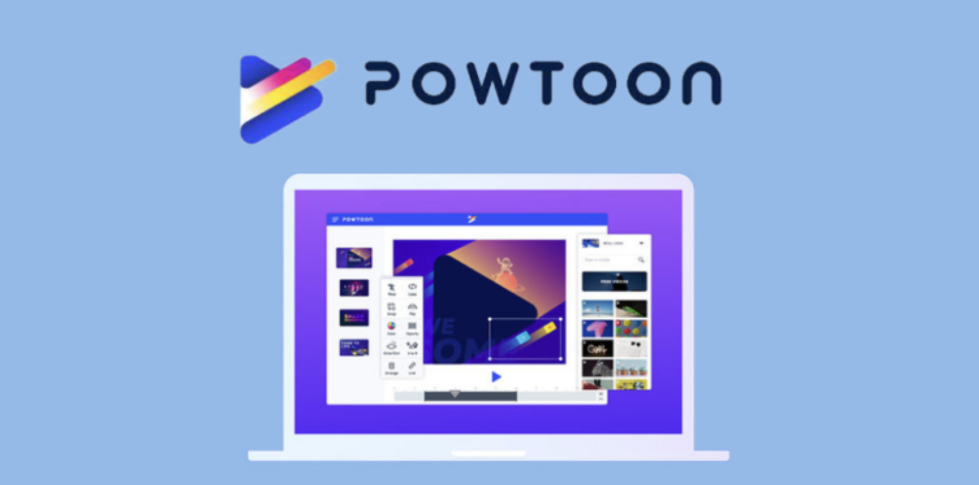
Powtoon ist eine kostenlose Online-Plattform für die visuelle Kommunikation und ein Online-Videoproduzent, mit dem Sie ansprechende animierte Videos und Präsentationen mit professionellem Look and Feel erstellen können.
Kostenlose Anmeldung:
https://www.powtoon.com/
YouTube Video Tutorial: https://www.youtube.com/watch?v=lEQiZQi-aGY&t=508s

Slide 16
Erstellen
Sie können Videos und Präsentationen in jedem beliebigen Stil mit Videos, Bildern und Charakteren oder Animationen erstellen.
Powtoon
Funktionen
Verwalten
Sie können Ihre Projekte, Teams und gemeinsamen Bibliotheken mit Ihren Straßenbahnen verwalten. Integrationen mit Microsoft Teams, Photoshop, Canva, PowerPoint, Hibspot & mehr.
Teilen
Sie können Ihre Kreationen auf sozialen und Marketing-Plattformen teilen oder Ihre Videos herunterladen.

Slide 17
1. Drehbuch. Sie müssen ein Drehbuch erstellen, das beschreibt, was in jeder "Szene" passiert.
2. Voiceover und Hintergrundmusik. Wählen Sie einen Hintergrundtrack für Ihre Musik oder nehmen Sie ein Voiceover auf.
3. Erstellen Sie Ihre Folien. Beginnen Sie mit der Erstellung von Folien entsprechend dem Drehbuch. Jede Folie repräsentiert eine Szene und eine Idee, wie sie im Drehbuch beschrieben sind.
4. Befüllen Sie die Folien. Fügen Sie lustige Funktionen wie Farben, Grafiken, Hintergründe, Animationsstile, Requisiten, Bilder und Figuren zu Ihren Folien hinzu.
5. Timing. Passen Sie Elemente und Voiceover in der Zeitleiste an.
Wie man mit Powtoon Animationen erstellt

Slide 18
Bearbeitung und Vorstellung Ihrer Geschichte online
Verwendung von Bearbeitungssoftware

Slide 19
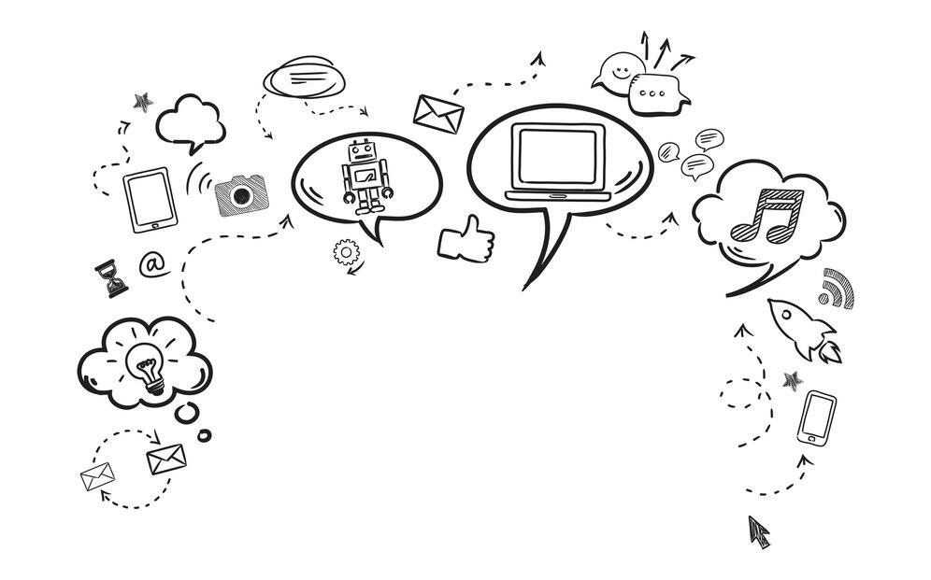
Verwendung von Bearbeitungssoftware
Erstellen Sie eine Liste mit den Szenen und Tonspuren, die im endgültigen Filmprojekt verwendet werden sollen.
Wählen Sie Ihre Musik, Videos und Bilder aus und speichern Sie sie in einer Datei
Erstellen Sie eine Kopie aller Dateien und arbeiten Sie mit den Kopien

Slide 20
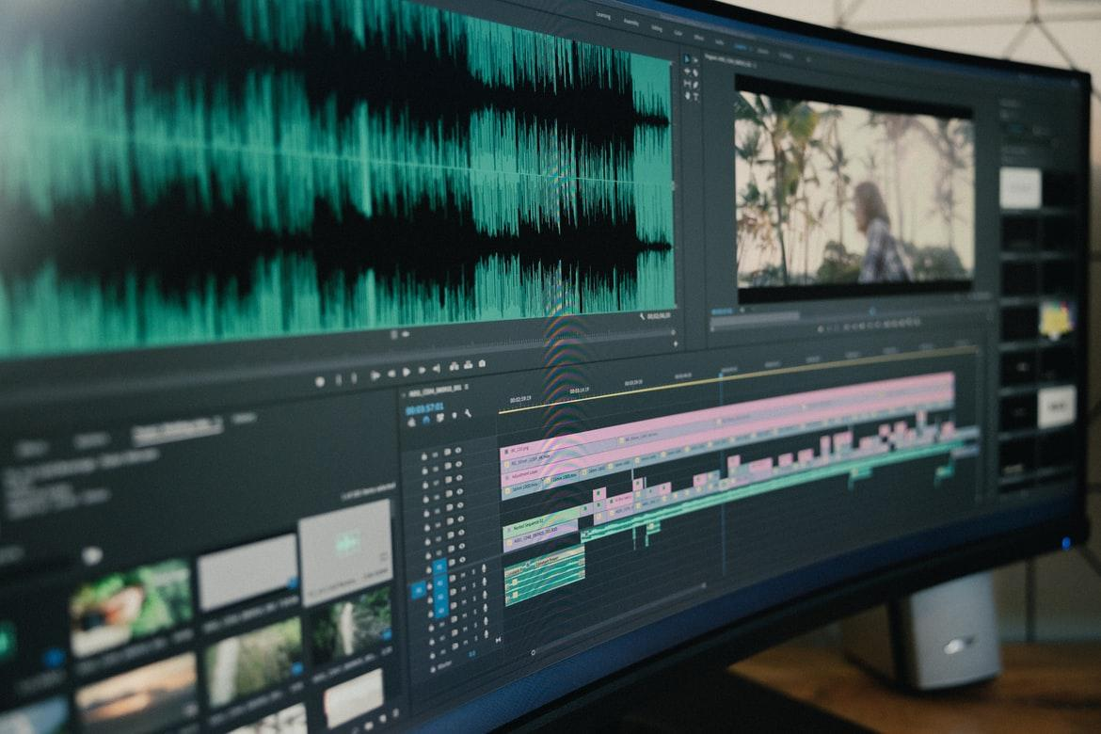
Verwendung von Bearbeitungssoftware
Wenn Sie das von Ihnen verwendete Softwareprogramm heruntergeladen haben, müssen Sie in dem Programm ein neues Projekt erstellen".
Als Nächstes müssen Sie die Video- und Audiodateien aus Ihrem "Final Cut"-Ordner importieren.
Denken Sie daran, die Dateien in der richtigen Reihenfolge zu importieren!

Slide 21
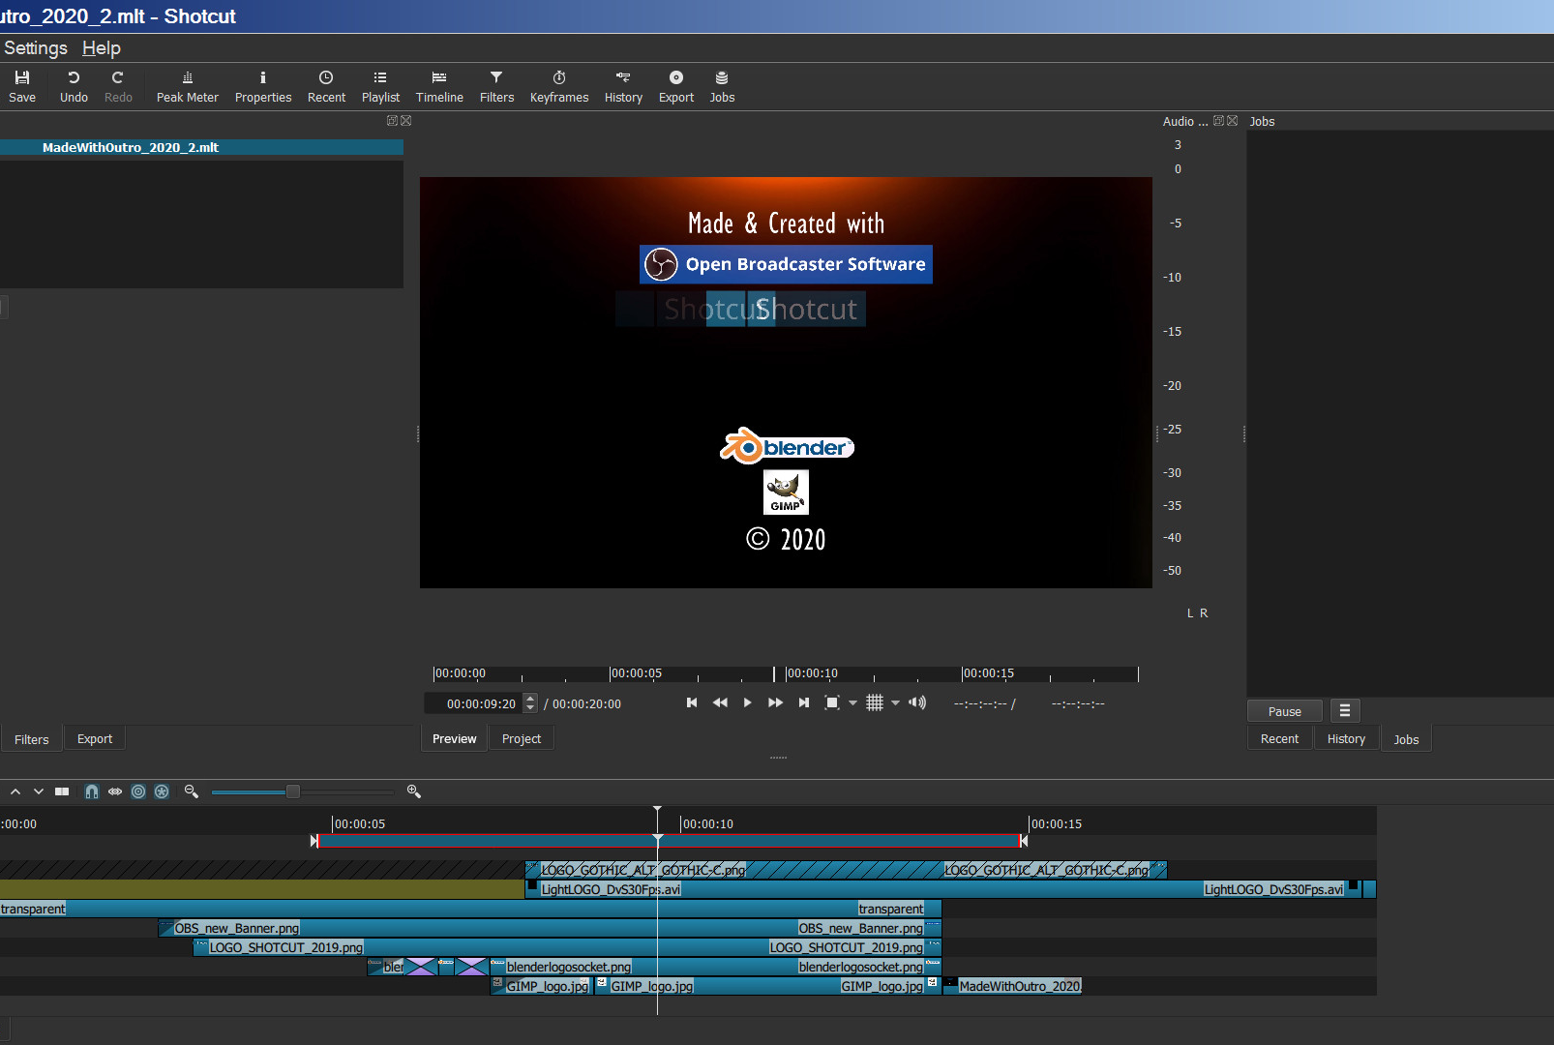
Verwendung von Bearbeitungssoftware
Die Benutzeroberfläche der meisten Bearbeitungssoftware und Programme besteht aus zwei grundlegenden Elementen:
1) Ein Bearbeitungsfenster, in dem Video- und Audiomaterial entlang einer Zeitachse platziert und bearbeitet wird
2) Ein Vorschaufenster, in dem Sie das Video ansehen können.

Slide 22
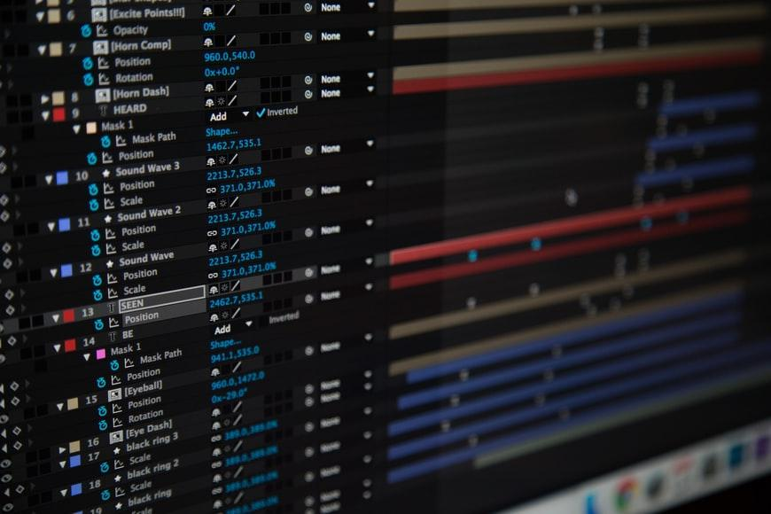
Verwendung von Bearbeitungssoftware
Effekte
Wenn Sie Ihre Software verwenden, können Sie schneiden, klicken und ziehen und die Video- und Audiospuren auf der Zeitachse neu anordnen.
Manchmal sind jedoch schrittweise Veränderungen, so genannte Übergänge, sinnvoller.
Wenn Sie mehrere Szenen bearbeiten, können Sie "Übergänge" zwischen den Szenen hinzufügen.
Die gebräuchlichsten Übergänge bei Film und Fernsehen sind "Cross Dissolve" (langsame Überblendung zwischen zwei Clips) und der Übergang zu Schwarz.

Slide 23
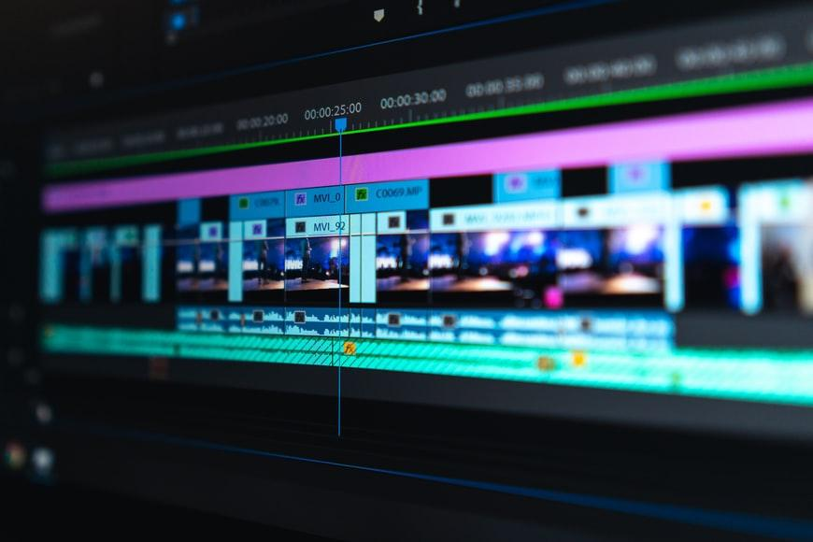
Verwendung von Bearbeitungssoftware
Jump Cut
Ein "Jump Cut" liegt vor, wenn Ton und Bild gleichzeitig wechseln.
Im Film ist dies das Äquivalent zu einem neuen Absatz oder Kapitel in einem Buch.
Wenn Sie die Geschichte jedoch in Gang halten wollen, lassen Sie den Ton der vorherigen Szene einige Sekunden lang weiterlaufen, während die neue Szene auf dem Bildschirm erscheint, oder lassen Sie den Ton der neuen Szene einige Sekunden vor deren Einblendung beginnen.
Ein sauberer Schnitt oder ein Sprung zwischen den Clips ist die gängigste Art, verschiedene Aufnahmen miteinander zu verbinden.

Slide 24
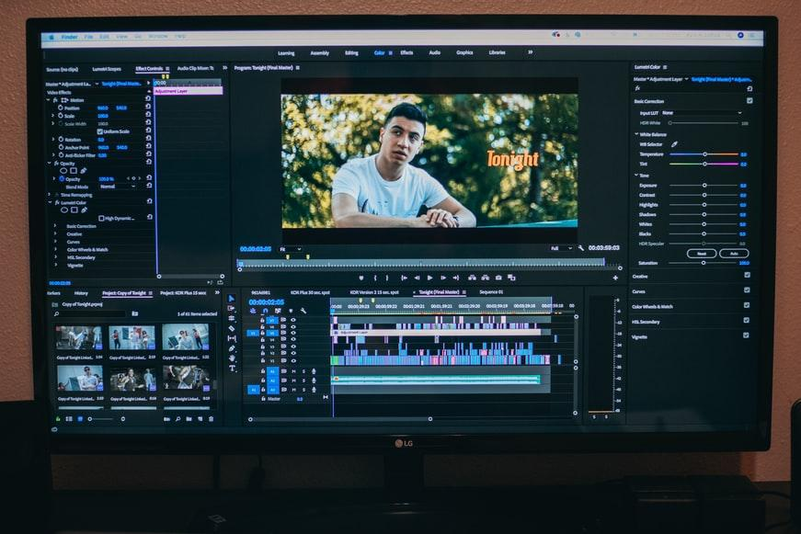
Verwendung von Bearbeitungssoftware
Letzte Schritte
Der erste Schritt im Bearbeitungsprozess besteht darin, das gesamte Bild- und Tonmaterial, das Ihr Filmteam aufgenommen hat, zu sichten.
Es ist wichtig, alle Dateien richtig zu beschriften und aufzubewahren, damit Sie das benötigte Filmmaterial wiederfinden.

Slide 25
Bearbeitung und Vorstellung Ihrer Geschichte online
Bearbeitung von Podcasts in Audacity

Slide 26
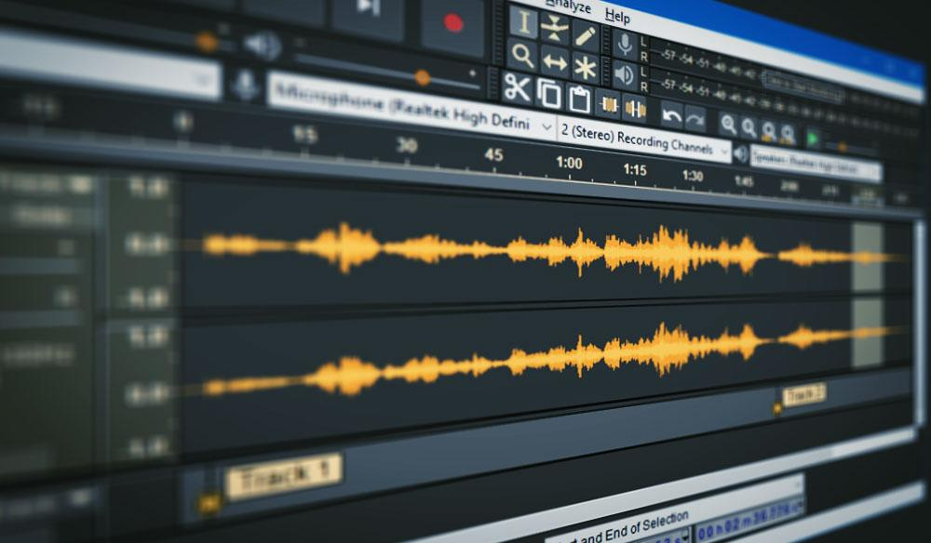
Bearbeitung von Podcasts in Audacity
Erste Schritte
Importieren Sie die zuvor aufgenommenen Audiodaten.
Verwenden Sie Spur eins für Ihre Haupttonspur (z. B. Erzählung, Interview, Diskussion)
Bringen Sie das Audiomaterial in eine Reihenfolge (z. B. Intro, Interview, Outro).
Eine leere Spur für die Bearbeitung darunter lassen
Musik, Soundeffekte oder sekundäres Audio später im Bearbeitungsprozess hinzufügen

Slide 27
Bearbeitung von Podcasts in Audacity
Touch-ups
Hören Sie sich Ihr Material (erneut) an
Entscheiden Sie, welche Abschnitte Sie behalten oder löschen möchten und ob Sie die Reihenfolge ändern möchten
Verwenden Sie das Werkzeug zur Rauschunterdrückung, um unerwünschte Geräusche zu entfernen.
Unerwünschtes Material löschen
Alles in die richtige Reihenfolge bringen

Slide 28
Bearbeitung von Podcasts in Audacity
Verbesserung der Audioqualität
Normalisieren Sie die Pegel und wählen Sie -2,0 für Ihre Spitzenamplitude.
Verstärken Sie Bereiche, die zu leise sind
Verwenden Sie das Kompressor-Werkzeug, um Teile lauter oder leiser klingen zu lassen.
Verwenden Sie das Entzerrungstool, um die Frequenzen zu manipulieren, um eine Stimme tiefer oder weniger nasal zu machen
Importieren Sie Ihre Musik oder Soundeffekte und verschieben Sie sie an die gewünschte Stelle.
Exportieren Sie Ihr Endprodukt als MP3

Slide 29
Bearbeitung und Vorstellung Ihrer Geschichte online
Wie man digitale Medieninhalte online teilt

Slide 30
Video-Sharing-Websites

Slide 31
YouTube
Wesentliche Merkmale:
Die beliebteste Videoplattform der Welt.
Unterstützt die meisten Videodateiformate.
Die YouTube-eigene Audiobibliothek: Du kannst Musik und Soundeffekte zu deiner Kreation hinzufügen, nachdem sie hochgeladen wurde.
Endbildschirme: Sie können einen Endbildschirm hinzufügen, der zusätzliche Videos, Wiedergabelisten, Links und Schaltflächen zum Abonnieren enthält.
Karten: Sie können Karten hinzufügen, die den Betrachter auf einen bestimmten Link verweisen und je nach Kartentyp angepasste Bilder, Titel und Handlungsaufforderungen anzeigen.
Kommentarbereich zur Kommunikation mit dem Publikum

Slide 32
YouTube
Wie Sie Ihre Sichtbarkeit auf Youtube erhöhen können:
Fügen Sie einen SEO-freundlichen Titel hinzu, damit er in Suchmaschinen leichter auffindbar ist.
Fügen Sie eine Beschreibung des Videos hinzu, damit die Nutzer wissen, worum es geht, bevor sie sich das Video ansehen.
Fügen Sie Tags hinzu, die als Hilfsmittel für das Auffinden Ihres Videos dienen.

Slide 33
YouTube
YouTube-Geschichten erstellen
YouTube Stories sind kurze, nur für Mobilgeräte geeignete Videos, die es Ihnen ermöglichen, mit Ihrem Publikum auch unterwegs in Kontakt zu treten.
Melden Sie sich bei YouTube auf dem Handy an.
Tippen Sie auf das Symbol "Erstellen" und dann auf "Zu Ihrer Story hinzufügen". Wenn Sie die Story-Option nicht sehen, ist Ihr Gerät derzeit nicht mit Stories kompatibel.
Tippen Sie auf die Aufnahmetaste, um ein Foto aufzunehmen, oder halten Sie sie gedrückt, um ein Video aufzunehmen.
Fügen Sie Effekte wie Filter, Aufkleber und Text hinzu.
Tap Post.

Slide 34
Vimeo
Wesentliche Merkmale:
Leicht zu bedienende Plattform
Kostenloses Video-Hosting ohne Werbung
Sie können entweder Videos erstellen oder Ihre eigenen Videos hosten
Sie können aus Tausenden von vorgefertigten Vorlagen wählen
Unbegrenzte Bildschirmaufzeichnungen

Slide 35
Vimeo
Zusätzliche Merkmale:
Sie können Ihre Videos mit animierten Stickern, Stilen, Filtern und Layouts anpassen oder Ihr eigenes Logo hinzufügen.
Videobibliothek: Sie können die Videos, die Ihnen helfen, intelligenter zu arbeiten, organisieren, teilen und finden.
Live-Streaming von Vimeo: Sie können live" gehen, um Ihr Stream-Publikum zu übertragen, wo immer es sich befindet.
Benutzerdefinierte Integrationen mit Final Cut Pro, Adobe, Dropbox und Google Drive.
Sie können zeitcodierte Notizen hinzufügen und von jedem Gerät aus direkt im Video auf Kommentare antworten.
Teilen, Einbetten und Herunterladen - alles über dieselbe Plattform.

Slide 36
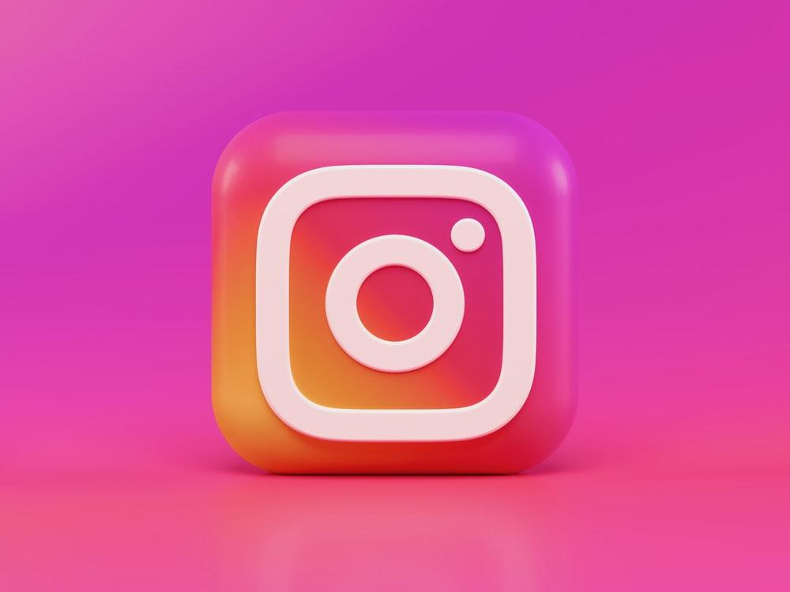
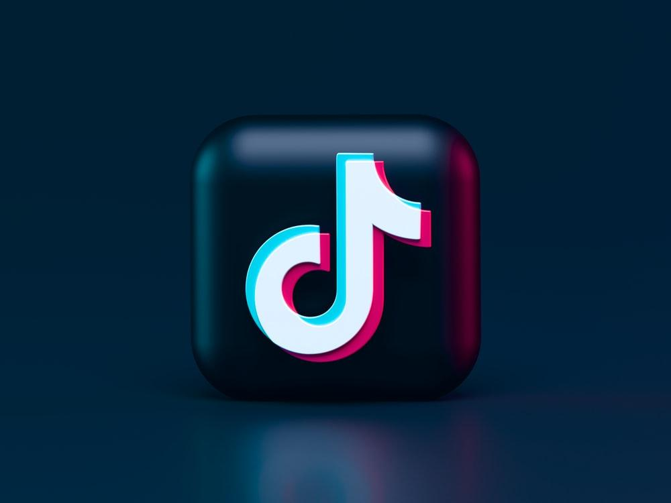
Wo Sie Ihre digitalen Inhalte weitergeben können
Facebook ist die weltweit größte Inhaltsplattform für alle Inhaltstypen, einschließlich Text, Bilder und Videos. Starke Geschichten auf Facebook können Menschen dazu ermutigen, Ihnen auch anderswo zu folgen.
Instagram ist eine Plattform für visuelle Inspiration und der beste Weg, um andere durch die Kraft des visuellen Storytellings zu inspirieren. Das beste Marken-Storytelling auf Instagram besteht darin, Mikrogeschichten zu erzählen, um Kunden einen Blick hinter die Kulissen Ihres Unternehmens zu ermöglichen.
Die Kurzvideoplattform von TikTok eignet sich hervorragend für narrativ orientierte Markeninhalte. Mithilfe des Storytelling-Frameworks können Sie Ihre Kunden und Ihr Publikum in den Mittelpunkt Ihrer Geschichte stellen.
Twitter ermöglicht es Ihnen, mehrere Fotos in einem Tweet zu verwenden, um eine Geschichte zu erzählen. Sie können mehrere Tweets sammeln und kuratieren, um eine Geschichte rund um ein Thema oder eine Unterhaltung zu erzählen, die für Ihre Follower relevant ist.
SOCIAL-MEDIA-KANÄLE

Slide 37
Bearbeitung und Vorstellung Ihrer Geschichte online
Wie Sie Ihre Geschichten sicher weitergeben können

Slide 38
Wie Sie Ihre Geschichten sicher weitergeben können
Verwenden Sie keine unangemessenen Inhalte
Prüfen Sie bei der Auswahl von Musik oder Bildern, ob Sie eine Genehmigung haben.

Slide 39
Wie Sie Ihre Geschichten sicher weitergeben können
1. Was sind Beispiele für unangemessene Inhalte?
Inhalte, die Hass aufgrund von Rasse, Religion, Behinderung, sexueller Präferenz usw. fördern.
Inhalte, die gewalttätigen Extremismus fördern
Sexuell eindeutiger Inhalt
Reale oder simulierte Gewalt
Inhalte, die unsichere Verhaltensweisen wie Selbstbeschädigung oder Essstörungen befürworten

Slide 40
Wie Sie Ihre Geschichten sicher weitergeben können
2. Was ist das Urheberrecht?
Das Urheberrecht schützt "Originalwerke der Urheberschaft". Ein Urheberrecht schützt den Inhaber einer Art von geistigem Eigentum (geistige Schöpfungen).
Das Urheberrecht spielt beim digitalen Geschichtenerzählen eine wichtige Rolle. Sie müssen die Gesetze kennen, damit Sie wissen, welche Art von Bildern, Tönen und anderen Medien Sie in Ihren Filmprojekten verwenden können, ohne die Urheberrechte anderer zu verletzen.

Slide 41
Wie Sie Ihre Geschichten sicher weitergeben können
Wo findet man kostenlos zu verwendende Musik:
Dig CC Mixter:
http://dig.ccmixter.org/
Wo finden Sie kostenlos zu verwendende Bilder:
Unsplash
https://unsplash.com/
Pixabay
https://pixabay.com/
Freepik
https://www.freepik.com/

Slide 42
Wie Sie Ihre Geschichten sicher weitergeben können
Eigentumsrechte in den sozialen Medien:
Soziale Medien sind nicht Eigentümer der Werke, die auf ihrer Website veröffentlicht wurden; das Urheberrecht liegt beim Eigentümer.
Wenn Sie einen Beitrag auf der Website veröffentlichen, unterzeichnen Sie eine Vereinbarung, mit der Sie der Website die Lizenz erteilen, Ihre Arbeit für eine Vielzahl von Zwecken zu nutzen.

Slide 43
Bearbeitung und Vorstellung Ihrer Geschichte online
Die Macht des digitalen Geschichtenerzählens

Slide 44
Die Macht des digitalen Geschichtenerzählens
Technologie unterstützt neue Wege, Geschichten zu erzählen
Digitales Geschichtenerzählen ist die alte Form des Geschichtenerzählens, aber unter Verwendung digitaler Medien, die Elemente von Bildern, Audio, Video und Interaktivität mit dem eher traditionellen Text oder der Erzählung verbinden.
Kombiniert visuelle und mündliche Kommunikation
Bringt persönliche Erfahrungen einem größeren Publikum nahe
Bietet eine willkommene Einladung zur Entdeckung

Slide 45
Die Macht des digitalen Geschichtenerzählens
Wie Sie mit Ihrem Publikum in Kontakt treten
Emotionale Bindung ist das, was eine Geschichte einprägsam und fesselnd macht. Um Ihr Publikum zu fesseln und mit ihm in Verbindung zu treten, müssen Geschichten:
persönlich sein
kurz und bündig sein
leicht zugänglichem Quellenmaterial verwenden
universelle Story-Elemente enthalten
die Zusammenarbeit auf verschiedenen Ebenen einbeziehen (den Mitgliedern die Möglichkeit geben, Kommentare zu schreiben)

Slide 46
Die Macht des digitalen Geschichtenerzählens
Warum ist Storytelling wichtig?
bietet ein Forum für Menschen
fördert ein Gefühl der Verbundenheit mit der Gesellschaft oder der lokalen Gemeinschaft
bietet soziale Möglichkeiten für Menschen, die ihre persönlichen Erfahrungen austauschen möchten
hilft, Kultur, Identität und Geschichte zu teilen

Slide 47
Die Macht des digitalen Geschichtenerzählens
Weitergabe des kulturellen Erbes durch digitale Geschichten
Geschichten über das kulturelle Erbe sind sehr wirkungsvoll, wenn es darum geht, starke Erlebnisse und ein Gefühl der psychologischen Nähe zu schaffen.
Sie lösen unsere eigenen persönlichen Erinnerungen, Gefühle und Erfahrungen aus.
Sie erzeugen Empathie
Sie fördern unser Engagement

Slide 48
Die Macht des digitalen Geschichtenerzählens
Geschichten ermöglichen uns das:
sich einen Reim auf die Welt machen
zu lernen und unser Wissen zu erweitern
unser Verhalten zu reflektieren und zu ändern
Einfühlungsvermögen und Verbindung zueinander
Kulturen lebendig halten

Slide 49
"Die Unterstützung der Europäischen Kommission für die Erstellung dieser Veröffentlichung stellt keine Billigung des Inhalts dar, der ausschließlich die Meinung der Autoren wiedergibt, und die Kommission kann nicht für die Verwendung der darin enthaltenen Informationen verantwortlich gemacht werden." Projektnummer: 2020-1-FR01-KA227-ADU-095130

